Slide 1
S12
▶ Abrir en Google Colab
Inferencia causal:
de la correlación a la decisión
Contrafactual, DAGs, DiD, PSM, del efecto a la decisión
Herramientas para la Ciencia de Datos, UPC, Facultad de Negocios
Notes:
GUION: Cerrar el bloque de técnicas separando CORRELACION de CAUSALIDAD. Promesa de la sesion: pasar de «que subio» a «que lo causo» y traducirlo en una decision con su incertidumbre. Se replican dos papers seminales (Card & Krueger 1994; LaLonde/NSW) y se lleva la causalidad al negocio con DoWhy. Metodo del deck: cada cifra se muestra contra su fuente y se LEE del Excel de resultados (fidelidad verificada). El boton «Abrir en Colab» va al cuaderno. [Viernes]

Slide 2




▶ Notebook, Índice, celda 0
MAPA DEL VIERNES — CAPÍTULOS 12.6 A 12.9
El viernes cierra la sesión en cuatro capítulos
Capítulo 12.6
Capítulo 12.7
Capítulo 12.8
Capítulo 12.9
¿Cuándo se puede confiar en un efecto estimado?
¿Cómo se verifica que el resultado es real?
¿Qué decisión habilita? El efecto de una campaña de retención
¿Qué no se puede afirmar, y qué sigue en S13?
Min 0-40
Min 40-65
Min 65-105
Min 105-120
S12 — Herramientas para la Ciencia de Datos, UPC
2 / 18
Notes:
GUION: Mapa en cuatro actos con pulso Contexto -> Evidencia -> Decision. Acto 1: el contrafactual, ATE/ATT y el A/B como patron oro (el A/B basico es de S02: aqui se EXTIENDE con poder y MDE). Acto 2: el DAG y la regla de la puerta trasera. Acto 3: la replica de Card & Krueger (1994) con DiD. Acto 4: PSM sobre LaLonde —balance, soporte comun y refutacion—, las variables instrumentales y la decision de negocio. Supervivencia (S13) y recomendacion (S14) solo se nombran al cierre. [Viernes]

Slide 3
6
¿Cuándo se puede confiar en un efecto estimado?
Capítulo 12.6 — viernes, bloque B
Notes:
Divisor del capítulo 12.6. Se enuncia la pregunta tal como aparece en el sílabo, la ficha, el cuaderno y la guía: es el mismo código en todos. [Viernes, capítulo 12.6]

Slide 4

▶ Notebook, Supuestos, celda 95
SUPUESTOS Y DECISIONES — SUPUESTOS_S12.MD
Cada decisión causal tiene su diagnóstico y su método
La inferencia causal no se prueba, se identifica bajo supuestos. Cada punto lleva su señal y su método:
DECISIÓN / SUPUESTO
CÓMO SE IDENTIFICA
CÓMO SE DECIDE (MÉTODO)
Ignorabilidad / no confusión
DAG + criterio de puerta trasera {engagement}.
Controlar solo confusores; refutar con DoWhy (placebo, random common cause).
Tendencias paralelas (DiD)
DiD placebo con tratamiento falso ≈ 0; el real cae fuera de la banda.
Comparabilidad NJ/PA; con dos olas no se testan pretendencias (honesto).
Positividad / soporte común
Solapamiento del propensity 0 < e(X) < 1 por grupo.
Recortar al soporte común; si se viola, redefinir el estimando (WATE).
Balance del PSM
|SMD| por covariable (0,60 → 0,06).
Emparejar 1-NN y exigir |SMD| < 0,1; sin balance, no se interpreta.
Collider uso_post
El DAG: uso_post recibe flechas de campaign y de value.
NO condicionar en él; controlarlo fabrica un sesgo que no existía.
Fuente única: la guía de supuestos de la sesión (Partes 2-6). Alcance S12: reconocer la decisión y decidir; el ajuste avanzado (IV, sensibilidad) solo se nombra.
S12 — Herramientas para la Ciencia de Datos, UPC
4 / 18
Notes:
GUION: cada decision se DIAGNOSTICA y luego se DECIDE con un metodo. (1) IGNORABILIDAD: DAG + backdoor {engagement}; refutar. (2) TENDENCIAS PARALELAS: DiD placebo ~0. (3) POSITIVIDAD: solapamiento del propensity; recortar al soporte comun. (4) BALANCE: |SMD| 0,60 -> 0,06 < 0,1. (5) COLLIDER uso_post: NO condicionar. Fuente: SUPUESTOS_S12.md. [Viernes, capítulo 12.6]

Slide 5
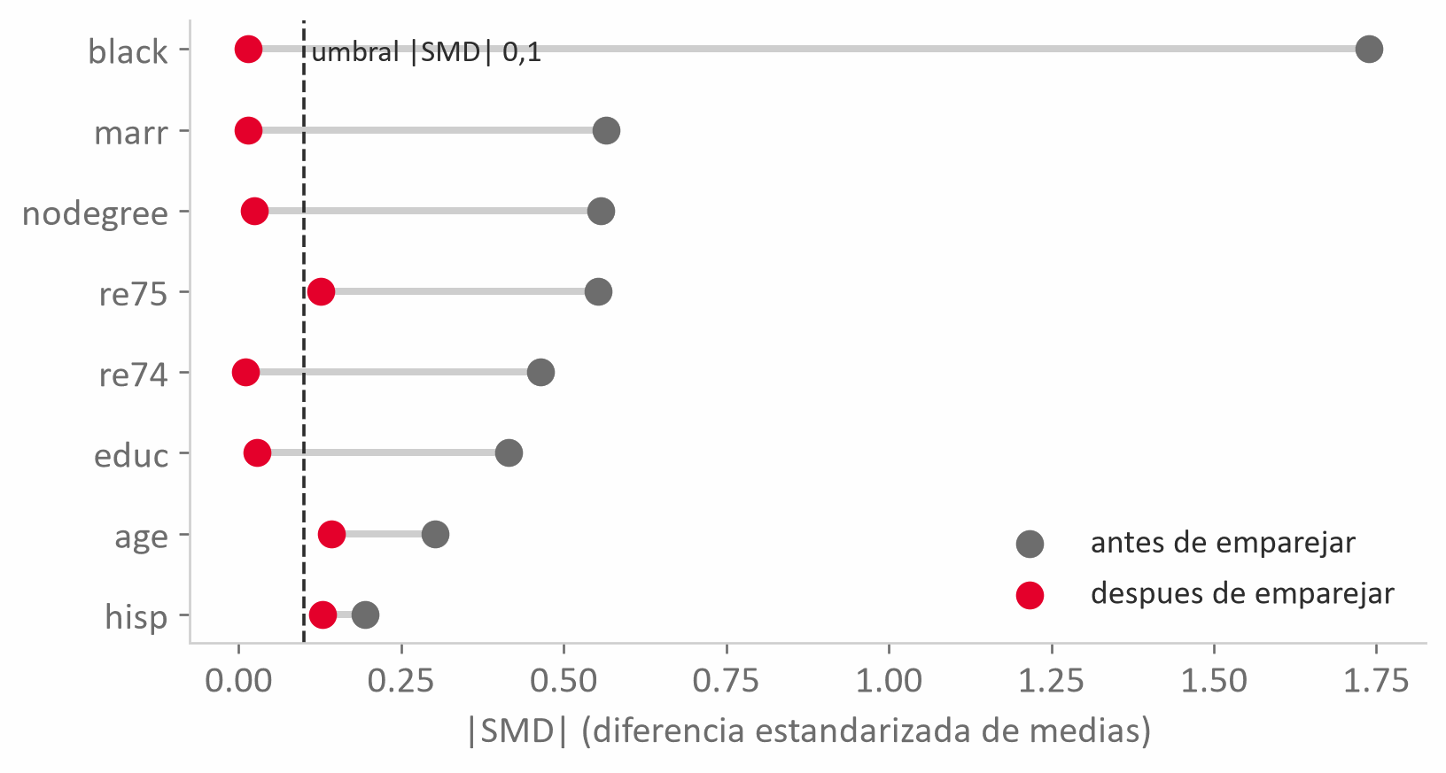
▶ Notebook, Fig 3, celda 84
RÉPLICA — BALANCE POR COVARIABLE (ANTES VS DESPUÉS)
El emparejamiento baja el |SMD| de 0,60 a 0,06
Lectura de negocio
Antes las covariables difieren; tras emparejar el |SMD| medio cae de 0,60 a 0,06, bajo el umbral 0,1.
Diferencia estandarizada de medias por covariable, umbral |SMD| < 0,1, 1-NN sobre soporte común — reconstruido de Excel!balance (media = causal_did B11/B12).
S12 — Herramientas para la Ciencia de Datos, UPC
5 / 18
Notes:
GUION: El SMD (estandarizado, sin unidades) es el criterio de balance, NO el p-valor de una t (depende del n). Regla practica |SMD| < 0,1. Antes de emparejar hay que recortar al SOPORTE COMUN (positividad). Sin balance, el ATT no es creible y no se interpreta. La media de las barras coincide con causal_did B11/B12 (0,60 -> 0,06). Drill 3. INTERPRETACION puntos 4-5. [Viernes, capítulo 12.6]

Slide 6
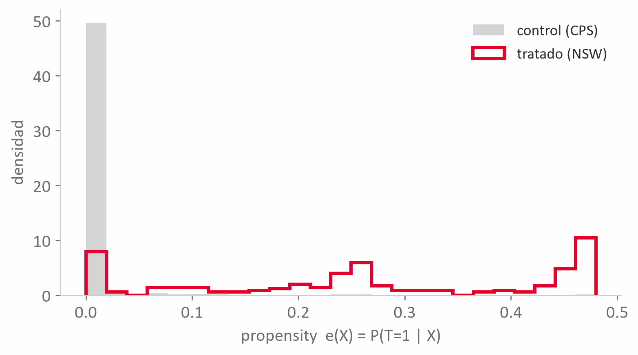
▶ Notebook, Fig 2, celda 82
SUPUESTO — POSITIVIDAD / SOPORTE COMÚN
Sin soporte común, los pesos se vuelven extremos
Lectura de negocio
Tratados y controles se solapan en e(X): hay soporte común. Sin él, los pesos del propensity se vuelven extremos.
Densidad del propensity e(X) por grupo (185 tratados NSW, 15 992 controles CPS), reconstruido de Excel!solapamiento.
S12 — Herramientas para la Ciencia de Datos, UPC
6 / 18
Notes:
GUION: POSITIVIDAD (0 < e(X) < 1): para cada perfil deben existir tratados Y controles. El grafico muestra el solapamiento; se recorta al soporte comun (se descartan controles fuera de rango). Violar positividad vuelve extremos los pesos y obliga a redefinir el estimando (WATE/WATT). Es la advertencia tecnica del laboratorio. [Viernes, capítulo 12.6]

Slide 7
7
¿Cómo se verifica que el resultado es real?
Capítulo 12.7 — viernes, bloque B
Notes:
Divisor del capítulo 12.7. Se enuncia la pregunta tal como aparece en el sílabo, la ficha, el cuaderno y la guía: es el mismo código en todos. [Viernes, capítulo 12.7]

Slide 8
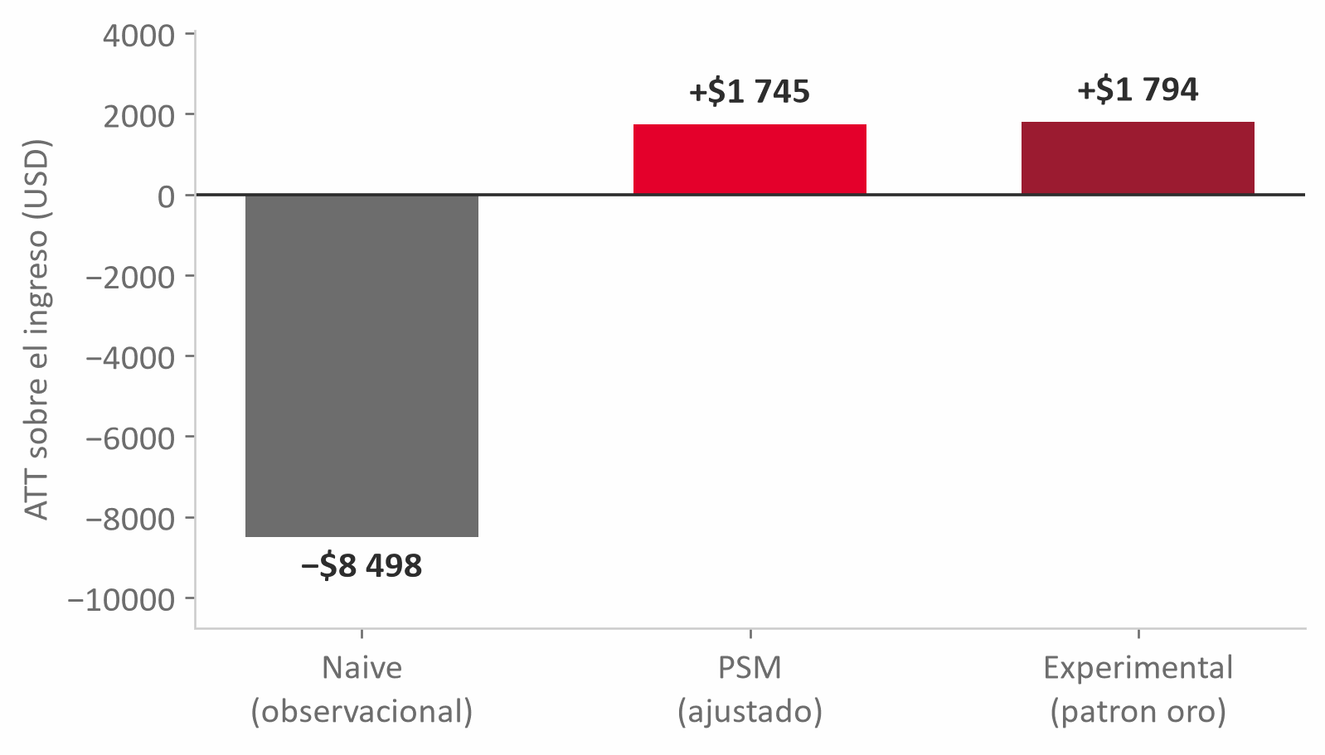

▶ Notebook, Fig 4, celda 86
RÉPLICA — ATT SOBRE EL INGRESO (NAIVE VS PSM VS EXPERIMENTAL)
El PSM recupera el efecto: de −$8 498 a +$1 745
Lectura de negocio
El naive cambia de signo por el sesgo de selección. El PSM recupera +$1 745, casi el experimental +$1 794.
En el paper: LaLonde (1986), Dehejia & Wahba (2002), Review of Economics and Statistics 84(1)
LaLonde/NSW, tratados NSW + controles CPS, propensity logístico + 1-NN, reconstruido de Excel!comparacion_lalonde; benchmark Mixtape +$1 794 (etiquetado).
S12 — Herramientas para la Ciencia de Datos, UPC
8 / 18
Notes:
GUION: Mas datos NO corrigen el sesgo de seleccion: los tratados del programa eran mucho mas desfavorecidos que la poblacion general (CPS), asi que el naive es −$8 498 (destruye ingresos, dice el dato crudo). El PSM «pasa la prueba»: recupera el orden de magnitud y el SIGNO del experimento (+$1 745 vs +$1 794). Se juzga por cercania al benchmark, no por el decimal. EN EL PAPER: LaLonde (1986); Dehejia & Wahba (2002). INTERPRETACION puntos 3, 6. [Viernes, capítulo 12.7]

Slide 9



▶ Notebook, Sección 6, celda 64
PRUEBAS DE ROBUSTEZ — DOWHY (SHARMA & KICIMAN, 2020)
Refutar sube la confianza, pero no la prueba
Placebo ≈ 0
Con un tratamiento falso el efecto cae a −0,05: buena señal, el efecto real desaparece.
Confusor aleatorio: inalterado
Al añadir ruido el efecto queda en +7,95: resiste, es robusto.
Refutar no es probar
Sube la confianza; una refutación fallida obliga a revisar el DAG, no a celebrar.
S12 — Herramientas para la Ciencia de Datos, UPC
9 / 18
Notes:
GUION: «Placebo new effect ≈ 0» es la senal BUENA (el efecto desaparece con un tratamiento falso: −0,05), no «no hay efecto». Random common cause: el efecto debe RESISTIR un confusor aleatorio (+7,95). Un analisis que FALLA cualquier refutacion es incorrecto y hay que arreglarlo (DAG, covariables, positividad). Refutar no es probar. Excel causal_did B13/B14. [Viernes, capítulo 12.7]

Slide 10
?
¿Escalar la campaña o lanzar antes un A/B confirmatorio?
Costo ILUSTRATIVO 5 USD/contacto: el efecto +7,95 es el breakeven (margen 2,95; ROI ≈59%). Escalar solo si el IC 95% excluye ese umbral.
Notes:
GUION: Tercera pausa y decision del entregable. La recomendacion combina tres piezas: MAGNITUD del efecto frente al umbral, INCERTIDUMBRE (¿el IC 95 % excluye el umbral?) y CREDIBILIDAD causal (soporte comun, balance, refutaciones). Cuenta cerrada en dinero (costo ILUSTRATIVO, no dato del caso): el efecto +7,95 USD/cliente es el breakeven; con costo 5 USD el margen es 2,95 y el ROI ~59 %. Con el naive inflado (+23,64) el breakeven aparente se inflaria y se sobreinvertiria. Solo si las tres piezas se alinean se escala. INTERPRETACION punto 9. [Viernes, capítulo 12.7]

Slide 11
8
¿Qué decisión habilita? El efecto de una campaña de retención
Capítulo 12.8 — viernes, bloque B
Notes:
Divisor del capítulo 12.8. Se enuncia la pregunta tal como aparece en el sílabo, la ficha, el cuaderno y la guía: es el mismo código en todos. [Viernes, capítulo 12.8]

Slide 12
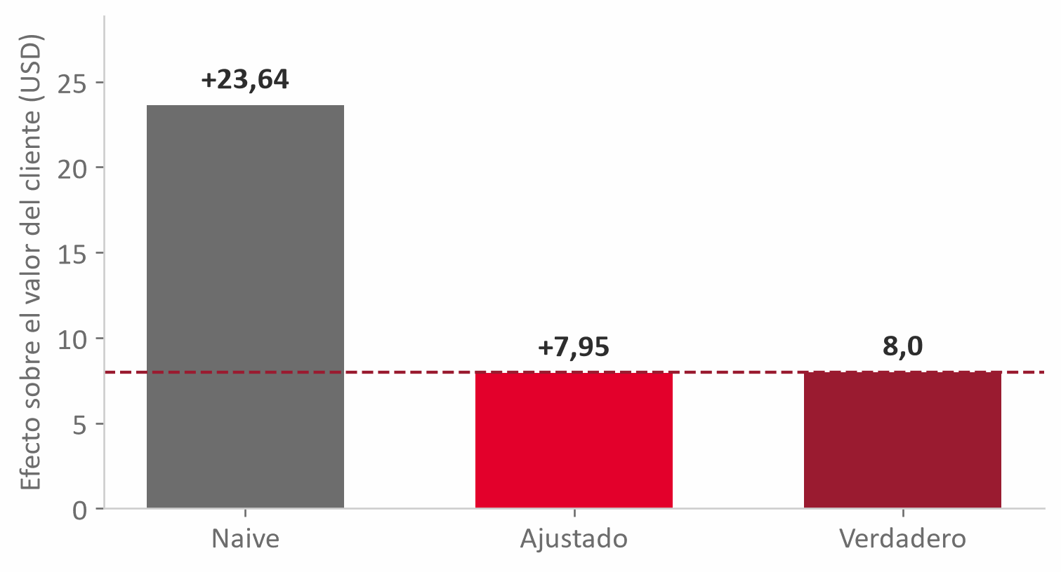
▶ Notebook, Fig 5, celda 88
ENTREGABLE — NAIVE VS AJUSTADO VS VERDADERO
El efecto crudo casi triplica el real: +23,64 vs. 8,0
Lectura de negocio
El confusor engagement infla el naive. Controlar la puerta trasera {engagement} recupera +7,95 ≈ la verdad 8,0.
Campaña de retención (DGP semilla 20260719, N=5000), DoWhy backdoor, efecto verdadero 8,0 (ancla de diseño) — reconstruido de Excel!negocio.
S12 — Herramientas para la Ciencia de Datos, UPC
12 / 18
Notes:
GUION: Los clientes ya buenos (alto engagement) fueron los mas contactados: el sesgo es AL ALZA. DoWhy identifica el conjunto de puerta trasera {engagement} y estima +7,95, que recupera el verdadero 8,0. Controlar SOLO el confusor basta para identificar; anadir tenure mejora precision pero no es necesario. Es el entregable de la sesion. INTERPRETACION punto 7. [Viernes, capítulo 12.8]

Slide 13
ACTUALIDAD — FUENTES_ACTUALIDAD_S12.MD
El marketing causal ya decide presupuestos hoy
1
La correlación no prueba la causa
Measured — 08/07/2025 — 25 000+ experimentos: incrementalidad y DiD para el presupuesto
2
La incrementalidad dice si el gasto debe existir
Hey Stella — 15/06/2026 — el A/B da la ejecución; la incrementalidad, la inversión
3
Sin soporte común, los pesos del propensity se vuelven extremos
arXiv 2511.10077 — 13/11/2025 — positividad violada: redefinir el estimando (WATE/WATT)
S12 — Herramientas para la Ciencia de Datos, UPC
13 / 18
Notes:
GUION: Tres fuentes recientes que anclan la sesion en la practica. Las dos primeras traducen «correlacion != causa» a presupuesto de marketing; la tercera es la advertencia tecnica del laboratorio (positividad / soporte comun). Todas con enlace verificado. [Viernes, capítulo 12.8]

Slide 14
CAPÍTULO 12.8 — ¿QUÉ DECISIÓN HABILITA?
El intervalo decide el presupuesto, no el punto
1
2
3
El efecto estimado
La cuenta que decide
Lo que aún falta
+8,0 puntos, intervalo [5,1 ; 10,9]. El crudo daba +23,64: casi el triple.
Se cruza con el costo por contacto y el valor de un cliente retenido, en el extremo bajo.
El ATT vale para los tratados; la cartera completa incluye otros perfiles.
Bajo el supuesto de puerta trasera
5,1 es el escenario que debe pagar
Escalar es otra pregunta
S12 — Herramientas para la Ciencia de Datos, UPC
14 / 18
Notes:
GUION: desarrolla el capítulo 12.8. Deriva de la Sección 6 de la guía docente y de la investigación de la sesión; las cifras salen del Excel de resultados. [Viernes, capítulo 12.8]

Slide 15
9
¿Qué no se puede afirmar, y qué sigue en S13?
Capítulo 12.9 — viernes, bloque B
Notes:
Divisor del capítulo 12.9. Se enuncia la pregunta tal como aparece en el sílabo, la ficha, el cuaderno y la guía: es el mismo código en todos. [Viernes, capítulo 12.9]

Slide 16
CAPÍTULO 12.9 — ¿QUÉ NO SE PUEDE AFIRMAR, Y QUÉ SIGUE EN S13?
Lo que esta sesión no autoriza a afirmar
•
Ningún método observacional prueba causalidad
•
Cada uno la sostiene sobre un supuesto que los datos no verifican
•
Un efecto estimado sobre una población no se transporta a otra sin argumentar por qué
S12 — Herramientas para la Ciencia de Datos, UPC
16 / 18
Notes:
GUION: cerrar nombrando la frontera. Cada límite se dice en voz alta y se enlaza con la sesión que sí lo resuelve. No es una advertencia legal: es la competencia que separa a quien reporta un número de quien sabe qué autoriza. [Viernes, capítulo 12.9]

Slide 17
CIERRE
El entregable va del efecto a la decisión
✓
→
★
Entregable
Evaluación
Próxima sesión
Estimar el efecto causal de una campaña: DAG, conjunto de control, estimación, supuestos, refutación y recomendación con su incertidumbre.
Control corto de cierre + banco [S12]. Rúbrica vigesimal 0-20.
S13 — Análisis de supervivencia — solo se nombra como conexión.
S12 — Herramientas para la Ciencia de Datos, UPC
17 / 18
Notes:
GUION: Cierre. La entrega es individual, aunque el trabajo en clase sea en parejas. Recoge la promesa de la portada: del dato a la decision, ahora separando correlacion de causalidad. Cada cifra se mostro contra su fuente y se leyo del Excel (fidelidad verificada). El marco alimenta la fase de modelado/decision del proyecto integrador. S13 (supervivencia) y S14 (recomendacion) solo se nombran. Aplicar el control corto (~4 min). [Viernes, capítulo 12.9]

Slide 18
BIBLIOGRAFÍA
Cinco lecturas anclan la inferencia causal
1
Rubin (1974) — Estimating Causal Effects
J. Educational Psychology 66(5) — resultados potenciales: el marco del contrafactual
2
Rosenbaum & Rubin (1983) — Propensity Score
Biometrika 70(1) — el propensity como balanceador: base del PSM
3
Card & Krueger (1994) — Minimum Wages
American Economic Review 84(4) — el caso canónico de DiD replicado hoy
4
Pearl (2009) — Causality
Cambridge University Press — DAGs, puerta trasera y colliders: qué controlar
5
Cunningham (2021) — The Mixtape
mixtape.scunning.com (acceso libre) — los dos casos con código y números exactos
S12 — Herramientas para la Ciencia de Datos, UPC
18 / 18
Notes:
GUION: Bibliografia verificada (BIBLIOGRAFIA_ALUMNOS.md). Rubin y Rosenbaum & Rubin fundan el marco; Card & Krueger y Pearl, los metodos de la sesion; Cunningham (The Mixtape, libre) desarrolla los DOS casos de la replica con codigo. La ruta del curso: empezar en el paper, replicar su resultado y recien entonces llevarlo a los datos de la organizacion. [Viernes]

